Slide 1
Milestone 1 – SQL for Data Science Capstone Proyect
Juan Villaverde

Slide 2
Preparing for your proposal
Se utilizó el dataset de SportsStats porque, de las 3 propuestas, me pareció la más interesante, pues me gusta mucho el deporte y las olimpiadas.
Para importar la data, se fragmento el archivo .CSV de la fuente de datos y se usó DataBricks para la visualización de los datos.
Luego se creo una tabla donde se unen todos los archivos .CSV para tener una tabla con los datos

Slide 3
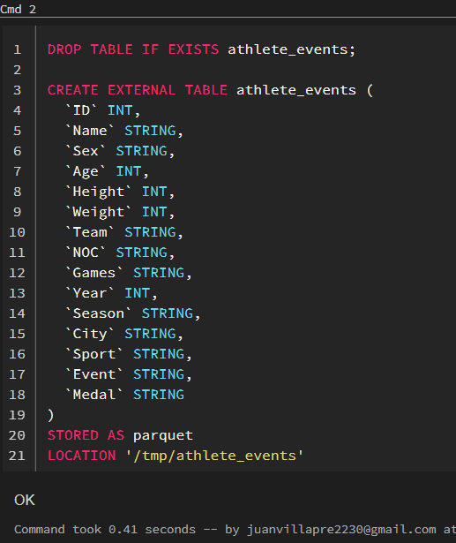
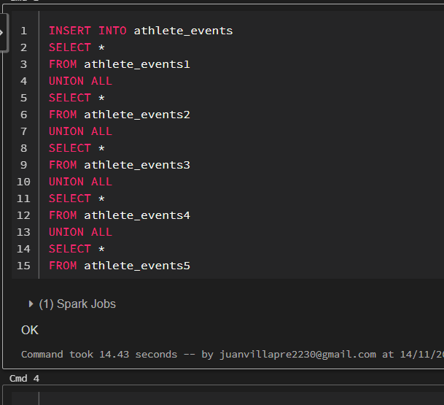

Slide 4
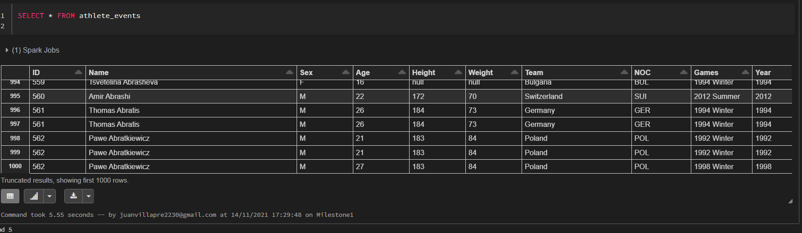

Slide 5
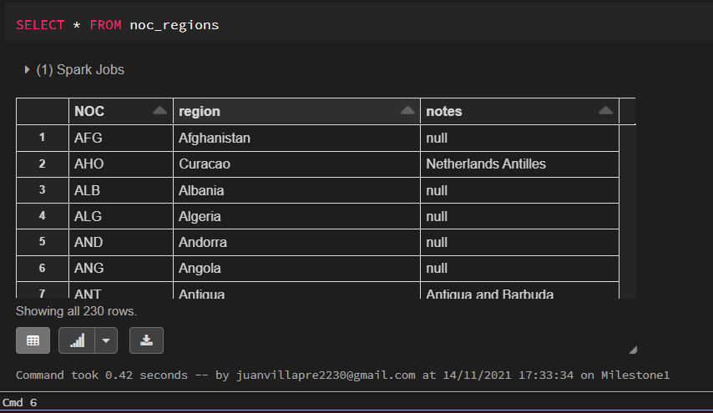

Slide 6
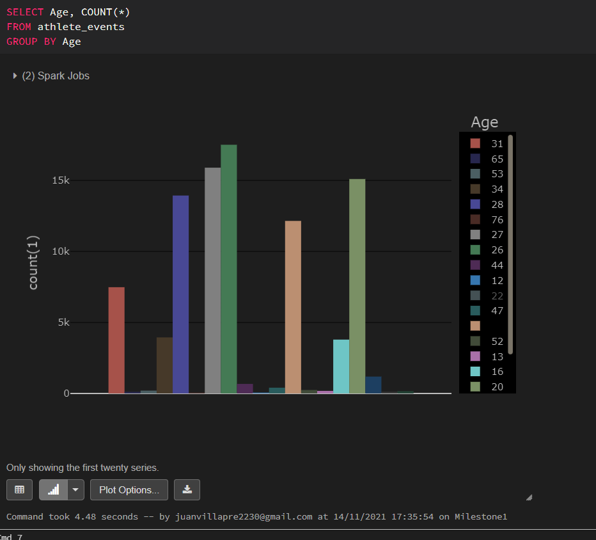

Slide 7
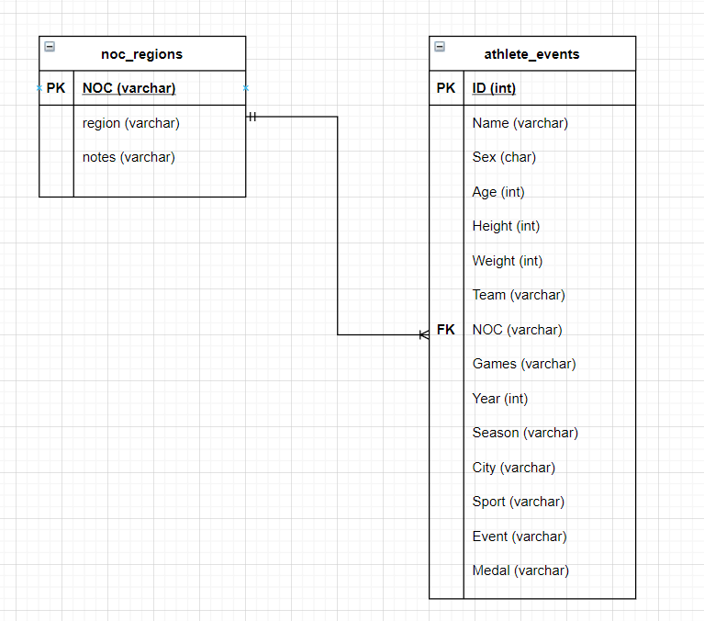
ERD

Slide 8
Develop Project Proposal
DESCRIPTION
El proyecto busca analizar los atletas y los deportes que formaron parte de la historia de las olimpiadas, desde el inicio hasta la actualidad.
Se busca analizar todos los campos posibles y existentes dentro de la data entregada por parte de la fuente.
QUESTION
¿Cuál fue el primer país en tener más medallas en la primera olimpiada?
¿Cúal es la distribución de edades entre todos los atletas que han participado?
¿Cuántas medallas de oro, plata y bronce se han entregado en todas las olimpiadas?
¿Cuántos deportes o disciplinas distintas se han registrado en todas las olimpiadas?
¿Cuáles fueron las primeras disciplinas realizadas en las primeras olimpiadas realizadas?

Slide 9
HYPOTHESIS
Estados Unidos tuvo la mayor cantidad de medallas
Muchos de los atletas participaron entre 20 y 30 años
Más de 3 mil medallas
Más de 60 deportes o disciplinas
APPROACH
Se harán uso de los campos sex, age, NOC, games, year, event, medal para la mayoría de las hipótesis destacadas

